Slide 1
আজকের
ক্লাসে
সবাইকে
স্বাগতম

Slide 2
পরিচিতি
সাইদুর রহমান চৌধুরী
সহকারী শিক্ষক(বিজ্ঞান)
বানিয়াচং আদর্শ উচ্চ বিদ্যালয় বানিয়াচং, হবিগঞ্জ।
বিষয়ঃ বিজ্ঞান
শ্রেণিঃ অষ্টম
অধ্যায়ঃ প্রথম
পাঠঃশ্রেণিবিন্যাস

Slide 3
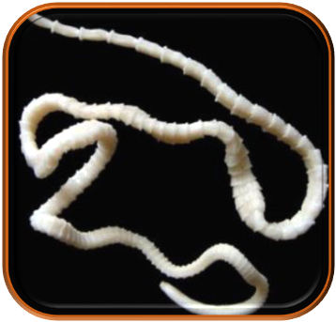
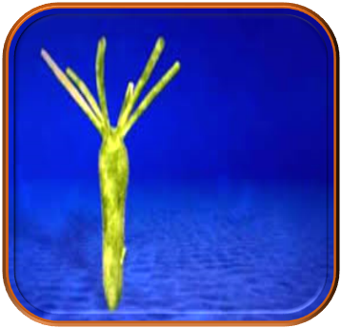
নিচের চিত্রগুলো লক্ষ্য করঃ
তোমরা কী বলতে পার এরা কোন ধরনের প্রাণি ?
অমেরু
দ
ন্ডী প্রাণী

Slide 4
আজকের পাঠ
প্রাণির শ্রেণিবিন্যাস

Slide 5
শিখনফল
এ পাঠ শেষে শিক্ষার্থীরা-------
শ্রেণিবিন্যাস কী তা বলতে পারবে
শ্রেণিবিন্যাসের প্রয়োজনীয়তা ব্যাখ্যা করতে পারবে।
শ্রেণিবিন্যাসের ধাপগুলো বর্ণনা পারবে
শ্রেণিবিন্যাসে অবদান আছে এমন বিজ্ঞানীদের সনাক্ত করতে পারবে
দ্বিপদ নামকরণ বা বৈজ্ঞানিক নামকরণ ব্যাখ্যা করতে পারবে

Slide 6
শ্রেণিবিন্যাস
প্রাণিজগতের বিভিন্ন প্রাণীর সাদৃশ্য ও বৈসাদৃশ্যের ওপর ভিত্তি করে বিভিন্ন বিভাগ, শ্রেণি, গোত্র, গণ, প্রজাতিতে বিভক্ত করার প্রক্রিয়াকে শ্রেণিবিন্যাস বলে।

Slide 7
শ্রেণিবিন্যাস প্রয়োজনীয়তা
শ্রেণিবিন্যাসের সাহায্যে পৃথিবীর সব উদ্ভিদ ও প্রাণী সম্পর্কে বিজ্ঞানসম্মত উপায়ে সহজে অল্প পরিশ্রমে ও অল্প সময়ে জানা যায়।
নতুন প্রজাতি শনাক্ত করতে শ্রেণিবিন্যাস অপরিহার্য।
ধীরে ধীরে প্রাণিকুলের মাঝে যে পরিবর্তন ঘটেছে সে সম্পর্কে ধারণা পাওয়া যায়।
জীবের মধ্যে মিল-অমিলের ভিত্তিতে পরস্পরের মধ্যে সম্পর্ক নির্ণয় করা যায়।
অসংখ্যা জীবকুলকে একটি নির্দিষ্ট রীতিতে বিন্যস্ত করে গোষ্ঠীভুক্ত করা যায়।
প্রাণিকুলের মধ্যে পারস্পরিক সম্পর্কে বিভিন্ন তথ্য ও উপাত্ত পাওয়া যায়।

Slide 8
প্রাণীজগত কে সনাক্ত করতে শ্রেণিবিন্যাসের ধাপগুলো হল-
১. জগৎ ( Kingdom)
২. পর্ব ( Phylum)
৩. শ্রেণি ( Class )
৪. বর্গ ( Order)
৫. গোত্র ( Family )
৬. গণ ( Genus )
৭. প্রজাতি ( Species)

Slide 9
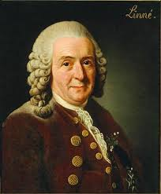
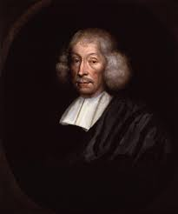
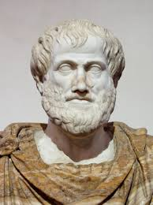
শ্রেণিবিন্যাসে অবদানকারী বিজ্ঞানীগণ
ক্যারোলাস লিনিয়াস
জন রে
অ্যারিস্টোটল

Slide 10
দ্বিপদ নামকরণ বা বৈজ্ঞানিক নামকরণ
একটি জীবের বৈজ্ঞানিক নাম দুই অংশ বা পদবিশিষ্ট হয়। এই নামকরণকে দ্বিপদ নামকরণ বা বৈজ্ঞানিক নামকরণ বলে। বৈজ্ঞানিক নাম ল্যাটিন বা ইংরেজি ভাষায় লিখতে হয়।
যেমন মানুষের বৈজ্ঞানিক নাম Homo sapiens।

Slide 11
দ্বিপদ নামকরণের নিয়মাবলী
1) নামকরণে অবশ্যই ল্যাটিন শব্দ ব্যবহার করতে হবে।
2) বৈজ্ঞানিক নামের দুটি অংশ থাকবে, প্রথম অংশটি গণ(Genus) নাম এবং দ্বিতীয় অংশটি প্রজাতির(Species) নাম।
3) জীবজগতের প্রতিটি বৈজ্ঞানিক নামকে অনন্য (unique) হতে হয়। কারণ, একই নাম দুটি পৃথক জীবের জন্য ব্যবহারের অনুমতি নেই।
4) বৈজ্ঞানিক নামের প্রথম অংশের প্রথম অক্ষর বড় অক্ষর হবে,বাকি অক্ষরগুলো ছোট অক্ষর হবে এবং দ্বিতীয় অংশটির নাম ছোট অক্ষর দিয়ে লিখতে হবে।
5) বৈজ্ঞানিক নাম মুদ্রণের সময় সর্বদা ইটালিক অক্ষরে লিখতে হবে।
6) হাতে লেখার সময় গণ ও প্রজাতিক নামের নিচে আলাদা আলাদা দাগ দিতে হবে।
7) যদি কয়েকজন বিজ্ঞানী একই জীবকে বিভিন্ন নামকরণ করেন, তবে অগ্রাধিকার আইন অনুসারে প্রথম বিজ্ঞানী কর্তৃক প্রদত্ত নামটি গৃহীত হবে।
8) যিনি প্রথম কোনো জীবের বিজ্ঞানসম্মত নাম দিবেন তাঁর নাম সনসহ উক্ত জীবের বৈজ্ঞানিক নামের শেষে সংক্ষেপে সংযোজন করতে হবে।

Slide 12
মূল্যায়ন
সময়ঃ ১০ মিনিট
১. শ্রেণিবিন্যাসের জনক কে?
2. প্রাণির বৈজ্ঞানিক নামের কয়টি অংশ থাকে?
3. মানুষের বৈজ্ঞানিক নাম লিখ।

Slide 13
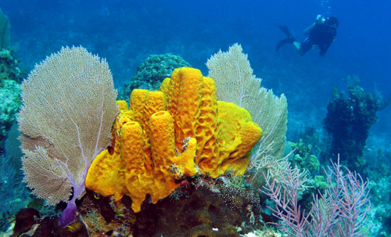
সবাইকে ধন্যবাদ

